Slide 1
Velké oči
Obranyschopnost ČR
2025

Slide 2
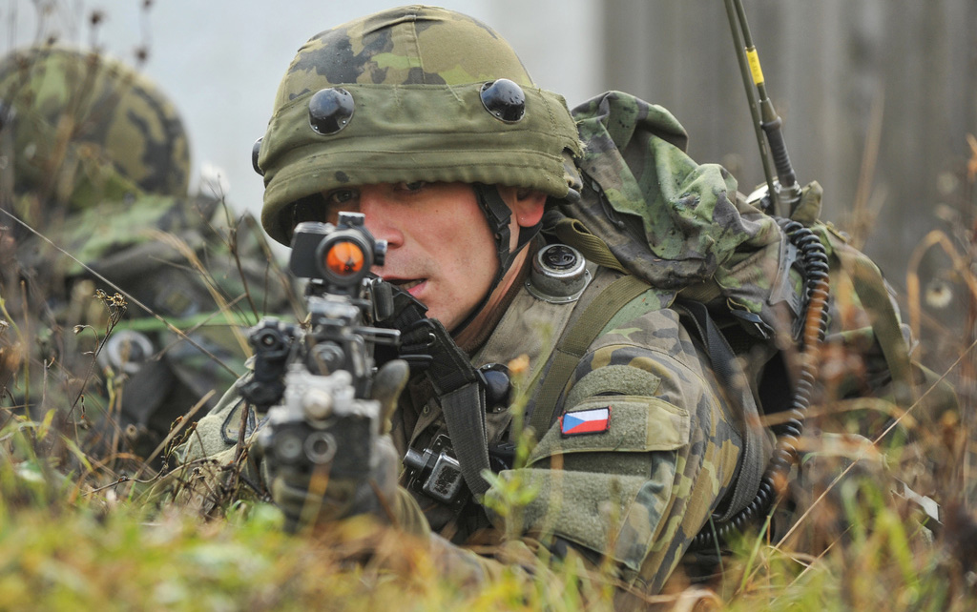
Co jste ochotni udělat pro obranu České republiky v horizontu pěti let?

Slide 3
Ukažte na prstech, jak v současnosti vnímáte otázku obranyschopnosti ČR
Škála 1 až 5
1: Jsem úplně v klidu. Kdo by nás jako mohl ohrozit?
5: Situaci vnímám jako velmi vážnou.

Slide 4
Přečtěte si novinové titulky na následujícím slidu a zformulujte jednu až tři otázky, které vás k otázce naší bezpečnosti napadnou.
5 minut

Slide 5
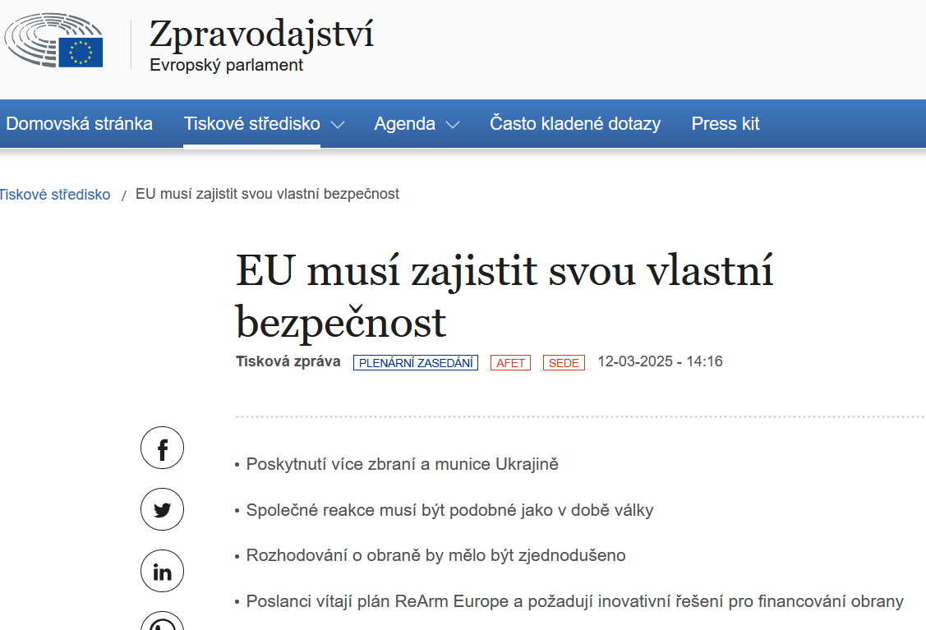
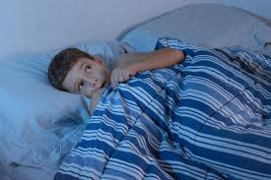
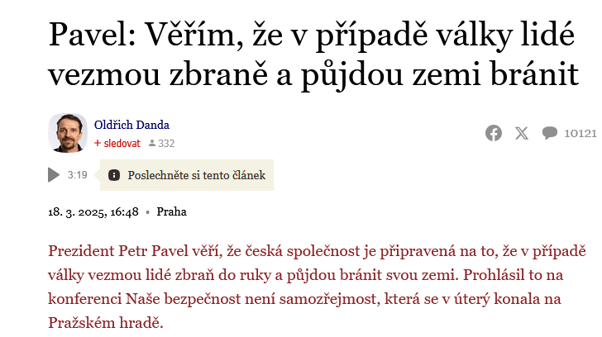
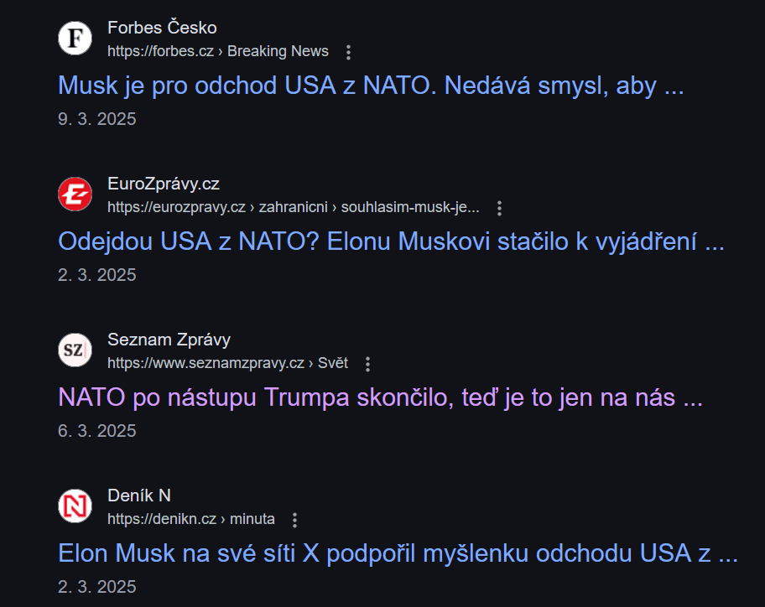
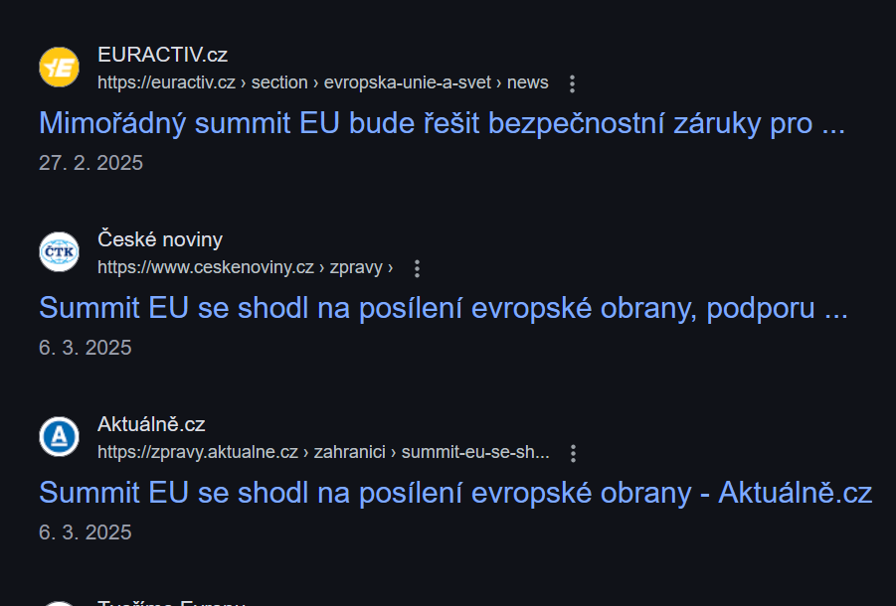
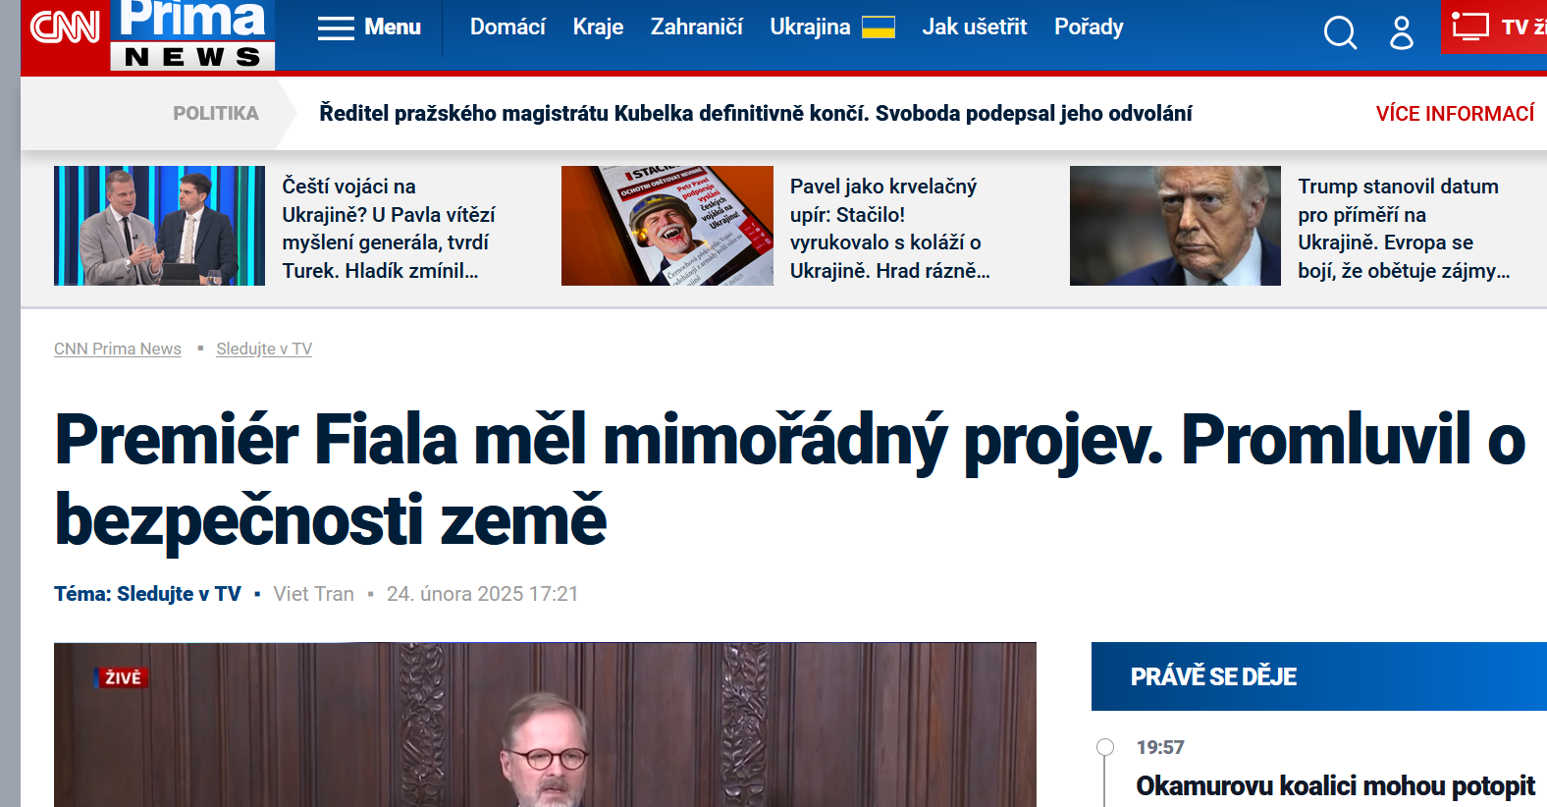

Slide 6
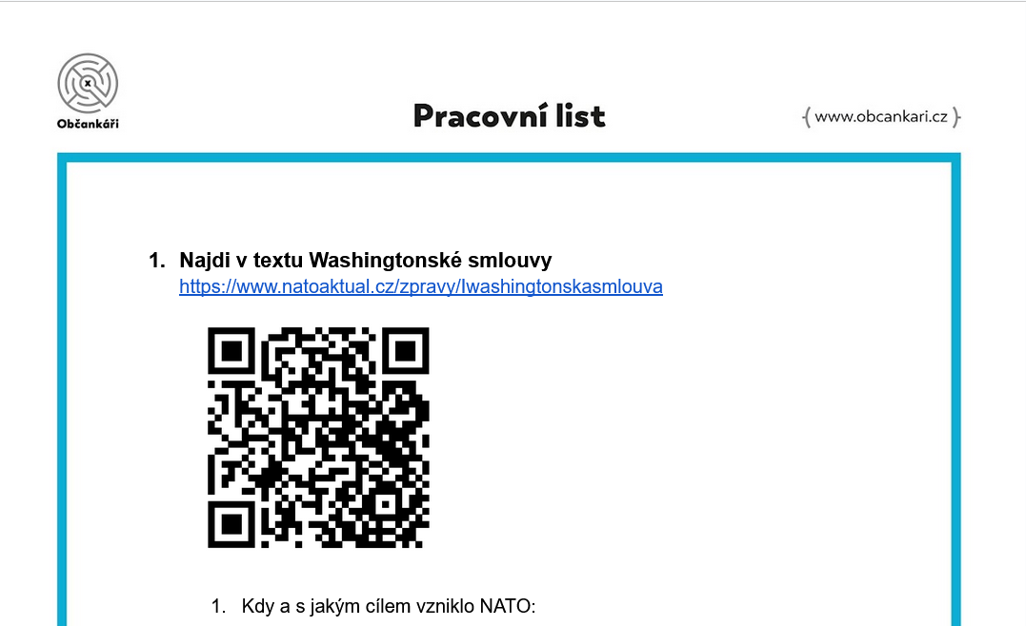
Dostali jste odpovědi na své otázky díky práci na pracovním listu?

Slide 7
Ukažte na prstech, jak v současnosti vnímáte otázku obranyschopnosti ČR
Škála 1 až 5
1: Jsem úplně v klidu. Kdo by nás jako mohl ohrozit?
5: Situaci vnímám jako velmi vážnou.

Slide 8
Děkujeme za pozornost!
Irena Eibenová

